Slide 1
PointNet++
NeurlPS(2017) – Charles R.Qi, Li Yi, Hao Su, Leonidas J.Guibas
deep hierarchical feature learning on point sets in a metric space

Slide 2
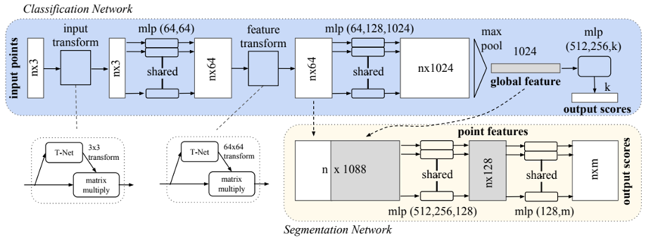
Intro - Limitation of PointNet
PointNet’s Key contribution
Unordered
Use MLP, Max Pooling
Global feature
PointNet’s Limitation
Does not capture local structure
PointNet의 경우 각 point마다 encoding을 해서 각각의 point의 특징 모으는데, 이러한 디자인 때문에 local structure를 잘 찾지 못함. 이를 보완하기 위해 PointNet++ 등장

Slide 3
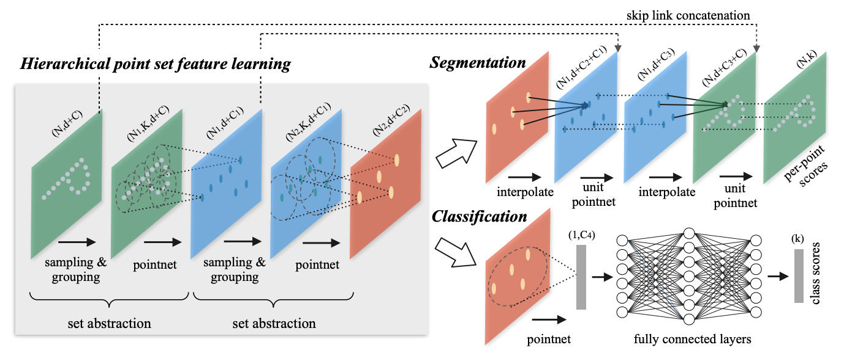
Intro – How we find Local Features
PointNet++에서는 local 정보들을 얻기 위해 계층적인 구조로 만듦
Local Features를 추출하기 위해 이러한 기법들이 사용됨
1. Sampling layer : input에서 farthest point sampling (FPS)를 통해 point set을 선택함
2. Grouping layer : 선택된 점들을 중점으로 하고, “neighboring” 기법인 Ball query를 통해
k개의 그룹으로 묶어 local region을 만듦
3. PointNet layer : mini-PointNet을 통해 Grouping layer에서 묶은 local region들을 feature vector 로 encode 함

Slide 4

Problem Statement
X를 Euclidean 공간 내에서 거리를 갖는 변수 라고 생각하면, M은 n차원의 공간에서의 point들이고 d는 이들의 거리임
M의 밀도(점들이 모여 있는 정도)는 어디서든지 같지는 않음 -> 이를 해결하기 위해 MSG & MRG 기법 추후 등장
우리는 이러한 X를 input으로 갖는 f(Model)를 학습 시켜 X의 정보를 알아내는 것임

Slide 5

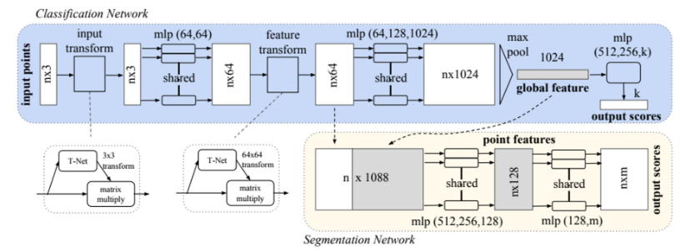
Method - Review of PointNet
순열이 없는 point들인 xi(input)에 대해 표현한 PointNet 식
r이랑 h는 MLP 네트워크, MAX는 MaxPooling 부분
성능은 좋지만 local feature들을 잘 찾지 못함 -> 이를 해결한 방법에 대해 알아보자

Slide 6
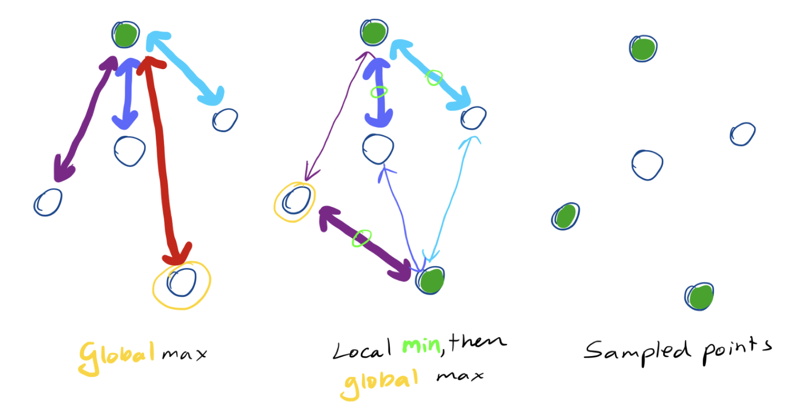
Sampling Layer
FPS
FPS 방식의 sampling을 사용
반복적으로 point를 선택
두가지 set이 존재
Samlped set, remaining set
한 점에서 가장 먼 점을 sampled set에 넣는다.
Remaining set에 있는 점들을 기준으로 sampled set에 있는 점들과의 거리 측정
그 중, 거리가 짧은 것들을 저장해두고, 저장해둔 것 중 가장 거리가 긴 point를 sampled set에 넣어준다.

Slide 7
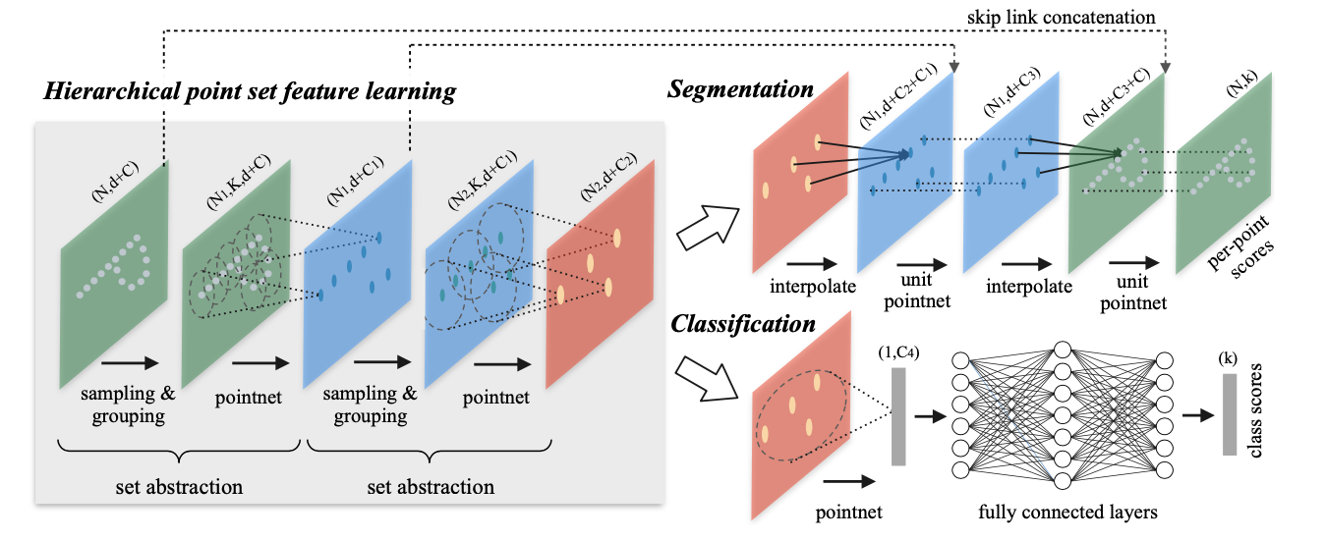
Grouping layer
Construct local region sets by finding neighboring points around the centroids
Sampled point
Neighboring point

Slide 8
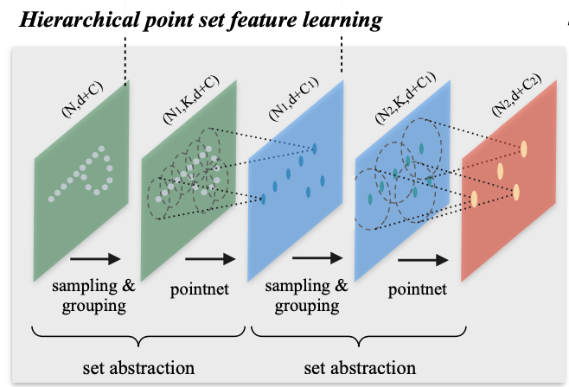
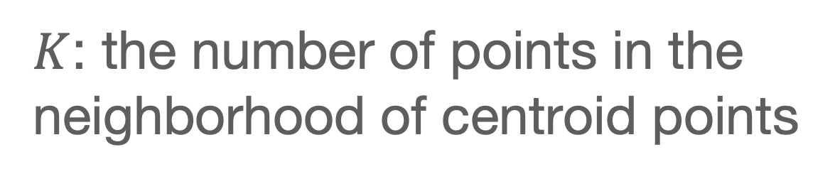
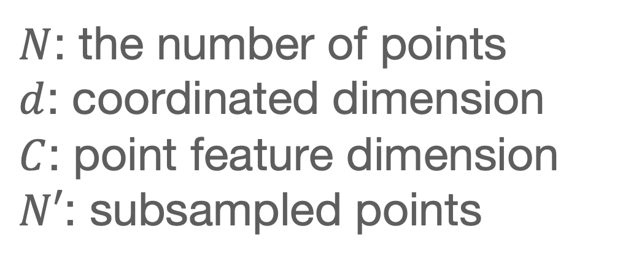
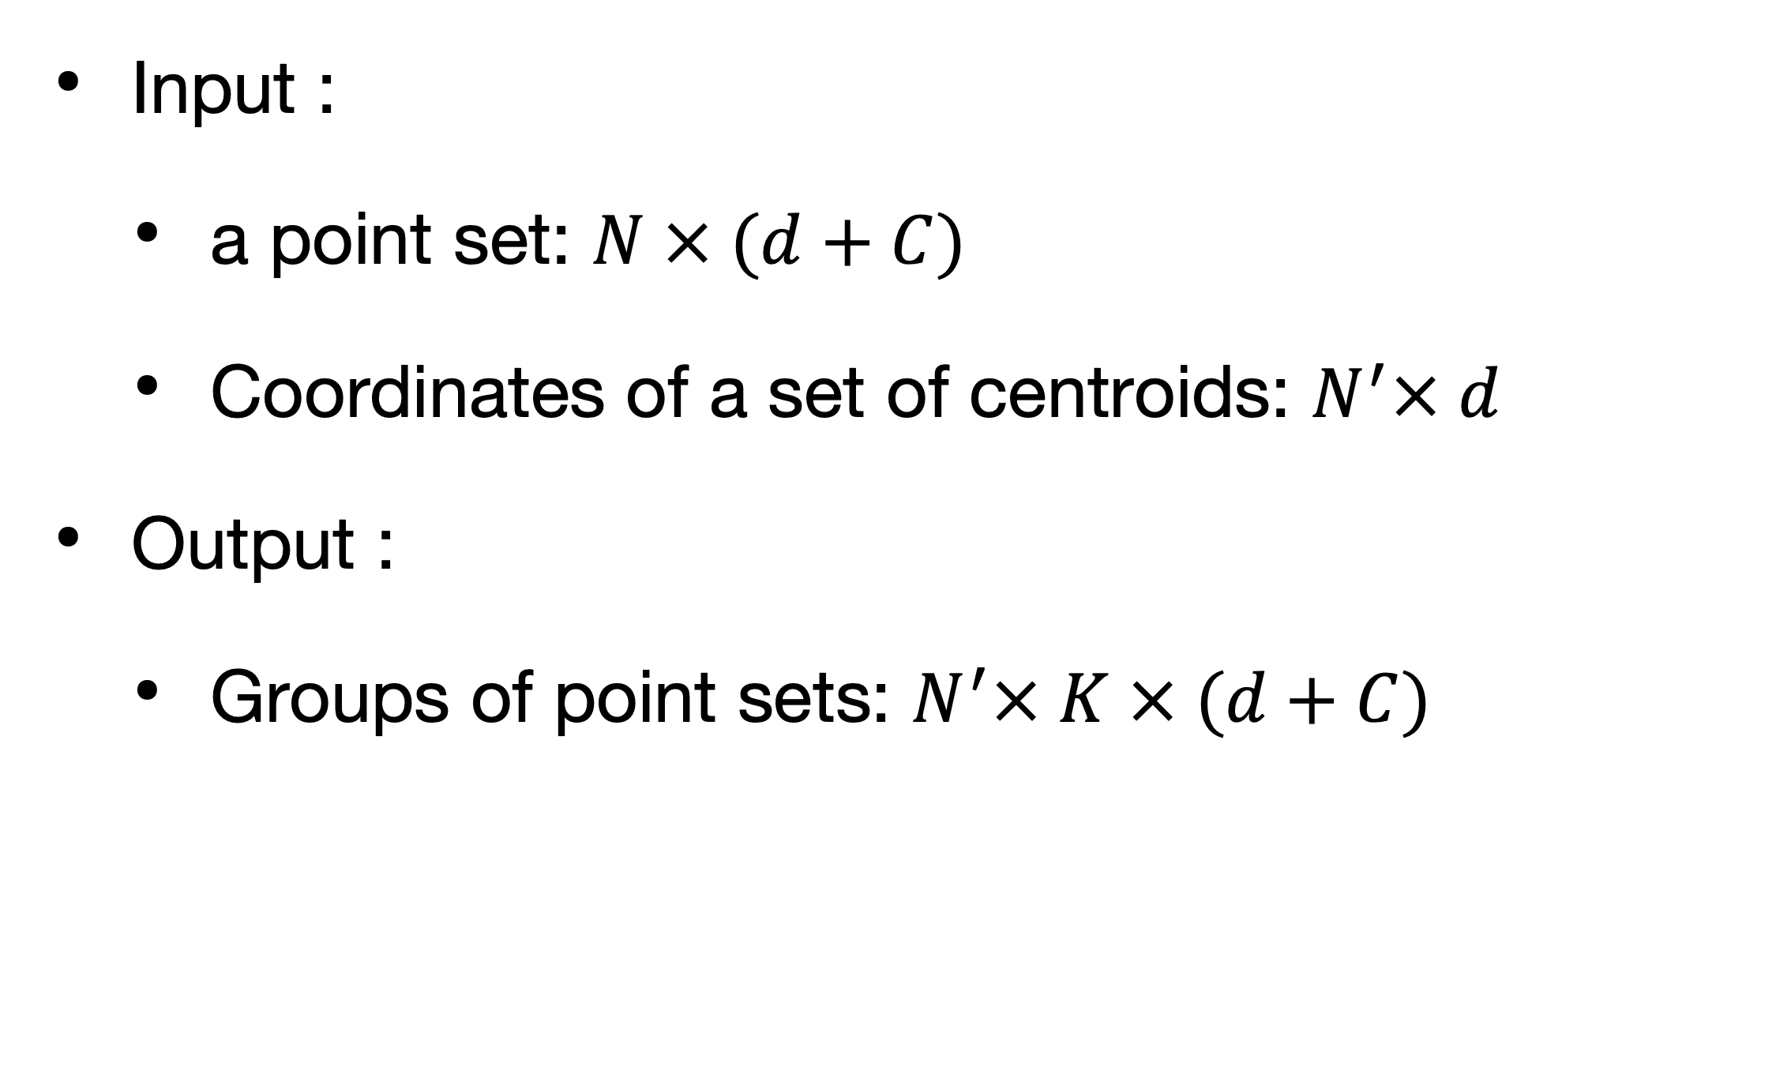
Grouping layer
Input :
a point set: $N × (d+C)$
Coordinates of a set of centroids: $N^{′}× d$
Output :
Groups of point sets: $N^{′}× K × (d+C)$
$N$: the number of points
$d$: coordinated dimension
$C$: point feature dimension
$N′$: subsampled points
$K$: the number of points in the neighborhood of centroid points

Slide 9
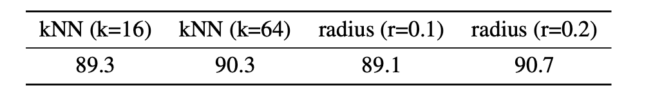
Grouping layer – Ball query
Neighboring points grouping methods: Ball query vs KNN
Sampled point
r
Neighboring point
On ModelNet40 shapes with uniform sampling density
1024 points are used
Ball query
KNN (k = 3)

Slide 10
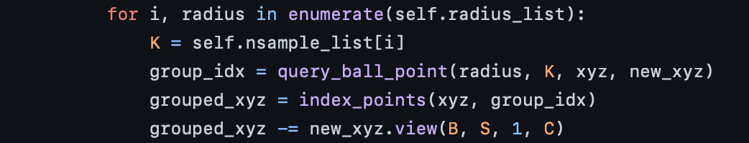
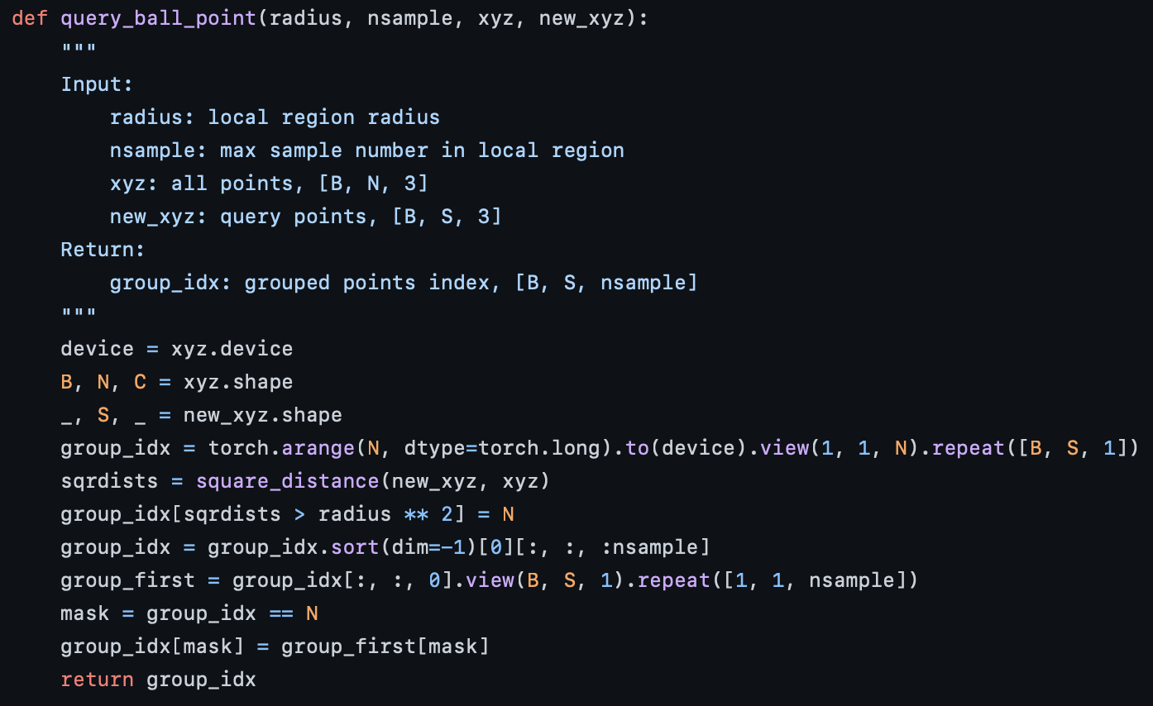
Grouping layer
Grouping layer
Ball query
In Grouping layer, the ball query operation is performed based on fixed radius
Set to the number of 'nsample' to match the dimension size of the input of Grouping layer

Slide 11
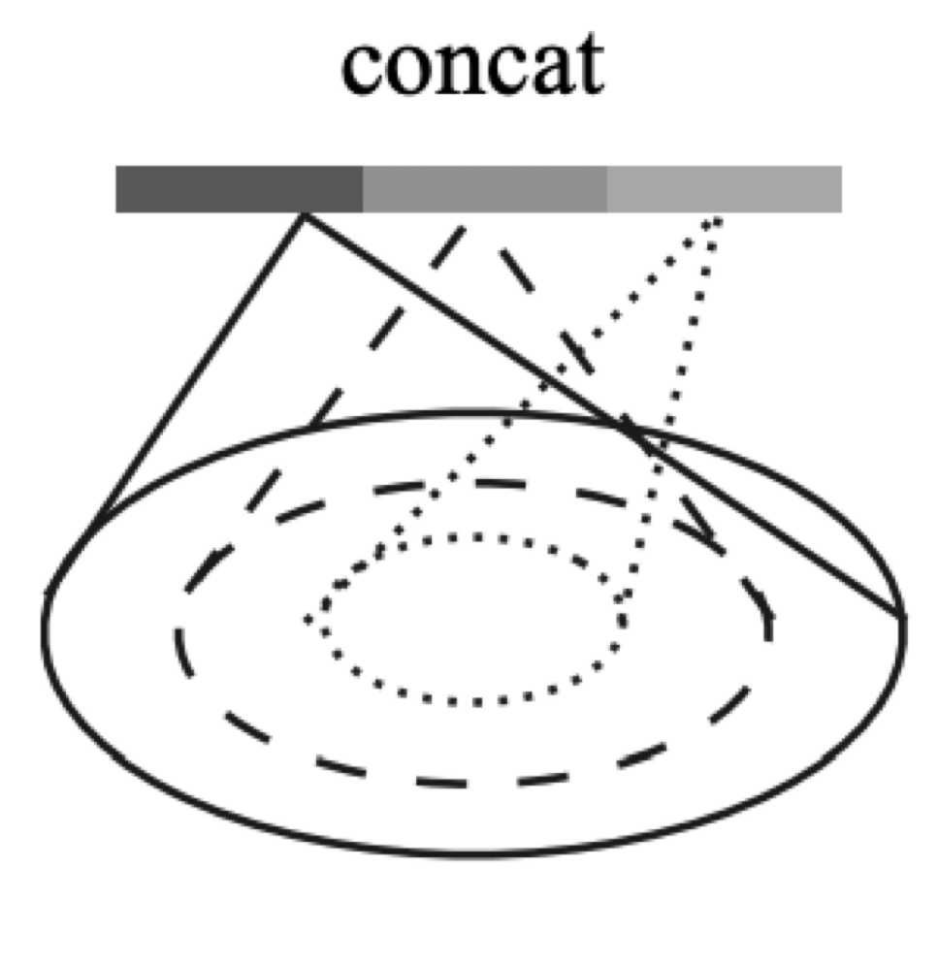
Multi-scale grouping (MSG)
다양한 크기로 grouping하는 layer를 거친다.
각 scale의 feature를 추출하기 위해 PointNet 사용
각 scale별 feature들을 concatenate 하여 multi-scale feature 생성
Random input dropout을 사용
랜덤하게 input point들을 drop out한다.

Slide 12
Multi-resolution grouping (MRG)
MSG 방식의 단점
Low-level에서의 계산량이 크다

Slide 13
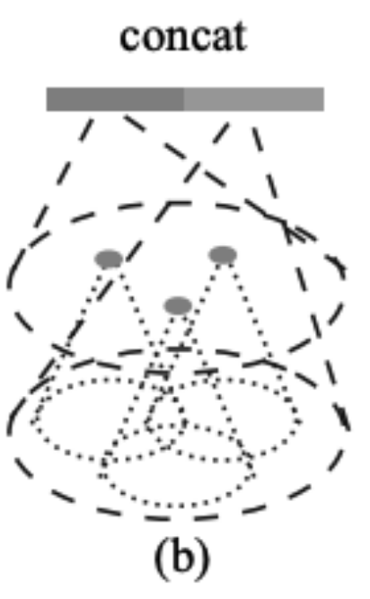
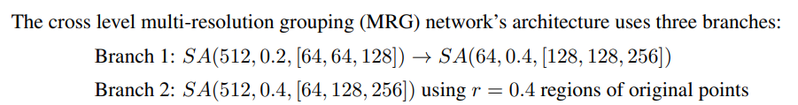
Multi-resolution grouping (MRG)
로컬 영역의 밀도가 낮을 때,
-> 첫 번째 벡터의 신뢰도가 두번째 벡터의 신뢰도 보다 낮다.
이유 : point cloud의 밀도가 낮다면 전 단계의 하위 영역의 밀도는 현재 영역의 밀도보다 낮으므로 표본추출결핍으로 인해 정보가 더 희박하다.
-> 두 번째 벡터에 더 높은 가중치를 부여해야 한다.
로컬 영역의 밀도가 높을 때,
-> 첫 번째 벡터는 더 높은 해상도에서 낮은 수준으로 반복적으로 검사하게 되므로 더 자세한 세부 정보를 가지게 된다.

Slide 14

Experiments
kNN과 Ball Query 기반으로 했을 때 ModelNet40에서의 성능 평가
1. 적은 radius에 같은 k를 사용할 경우 kNN이 우수
2. 상대적으로 큰 radius에 같은 k를 사용할 경우 Ball Query 방식이 우수 → 더 많은 feature 관찰 가능
해당 table은 uniform-distribution에서 실험된 표
Non-uniform point set에서 실험할 때는 kNN 방식의 일반화 성능이 하락됨 → 따로 표로 주어지진 않음

Slide 15
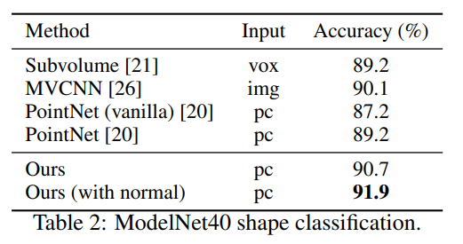
Experiments
PointNet (vanilla) : PointNet w/o transformation networks
Input data size = 1024 points
Features = coordinates only
Image 기반 모델보다 좋은 성능
Coordinates + Normal information을 사용할 경우 성능이 더 향상

Slide 16
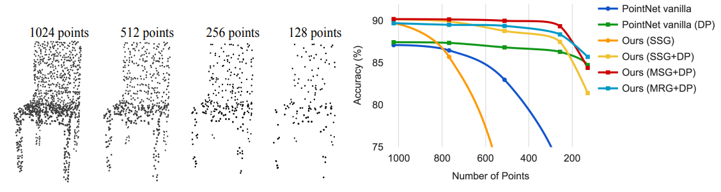
Experiments
왼쪽 그림처럼 randomly drop points를 한 것을 입력으로 하여 non-uniform에 대한 강건성을 평가
MSG + DP와 MRG + DP의 경우, 다양한 density에서도 모델의 성능을 유지하는 것을 확인 가능
(DP = drop points)
MSG + DP의 경우 1024 → 256까지 point 수가 줄어들어도 성능이 1% 미만으로 하락
Drop points를 하지 않은 SSG의 경우 non-uniform density에 대해 일반화 힘든 것 확인 가능

Slide 17
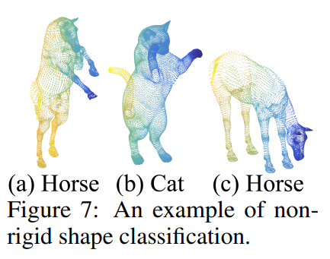
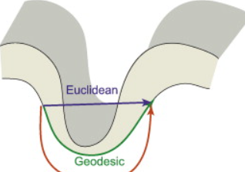
Experiments
(a)와 (c)를 같은 class로 분류하기 위해서는 좌표개념으로 접근하기 보다는 표면과 같은 특징을 찾아야 함
좌표 개념으로 접근 시 (a)와 (b)가 유사하다고 판단하게 됨
우리의 목표는 (a)와 (c) 를 같다고 판단하는 것

Slide 18
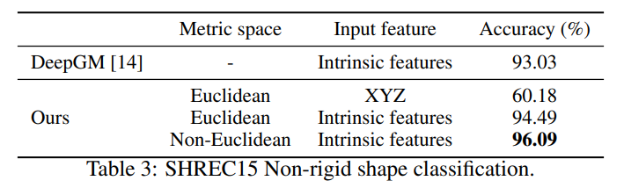
Experiments
PointNet++ 저자들은 실험을 통해 XYZ개념이 아닌 표면적 특징과 같은 것을 이용하여 우수한 성능을 만들어 냄
Euclidean 뿐만 아니라 Non-Euclidean에서도 우수한 성능을 도출함

Slide 19
Conclusion
PointNet++을 제안
FPS(farthest point sampling) + Ball Query를 이용하여 CNN의 filter와 같이 지역적 특징을 뽑는 방식 선택
MRG, MSG 방식을 통해 sparse한 데이터의 지역적 특징을 합치고, receptive field를 넓혀가는 방식 선택
Non uniform point sampling issue를 해결

Slide 20
Limitation
PointNet++의 입력으로 들어가는 point의 수는 1024
하지만 실제 LiDAR 센서를 통해 들어오는 데이터 수는 훨씬 많음
바로 PointNet++에 적용하기 어려움

